Slide 1
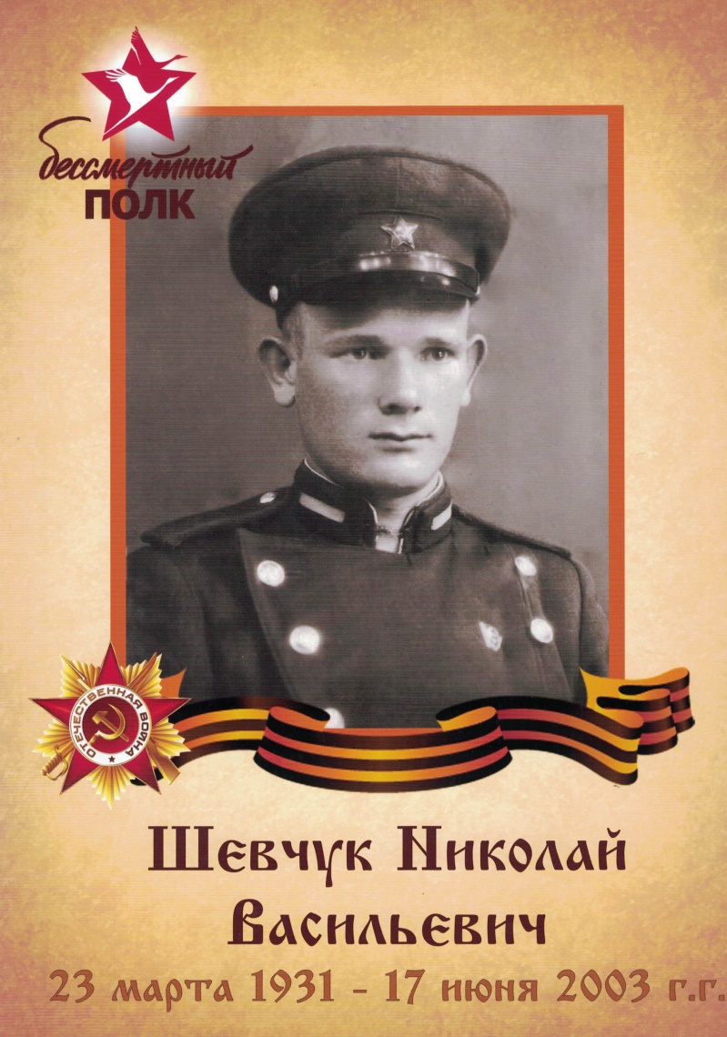
Наши прадеды в годы ВОВ
Работа ученика
3 «В» класса Родионова Вениамина

Slide 2
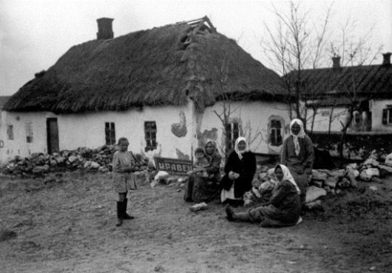
Мой прадедушка – Шевчук Николай Васильевич жил в селе Кохановка (Днепропетровская область), Украина.
Война его застала, когда он был ещё подростком,10-14 лет.

Slide 3
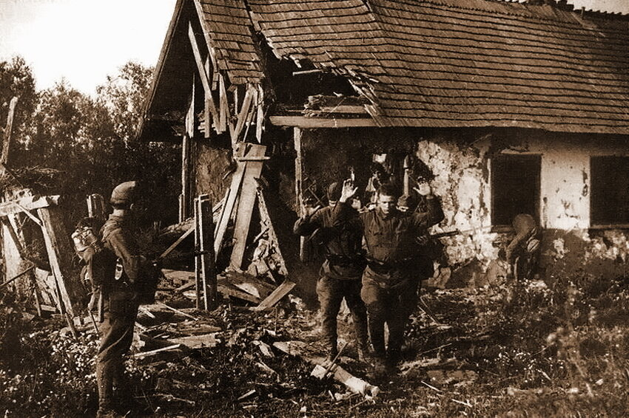
Во второй половине октября 1941 года вся территория Днепропетровской области была оккупирована гитлеровскими захватчиками.
После захвата гитлеровской Германией территории Украины миллионы её граждан оказались в зоне оккупации. Им пришлось жить фактически в новом государстве. Оккупированные территории воспринимались как сырьевая база, а население как дешевая рабочая сила.
Тяжелые испытания выпали на долю моего прадедушки, всех советских людей, оказавшихся на оккупированной территории.

Slide 4
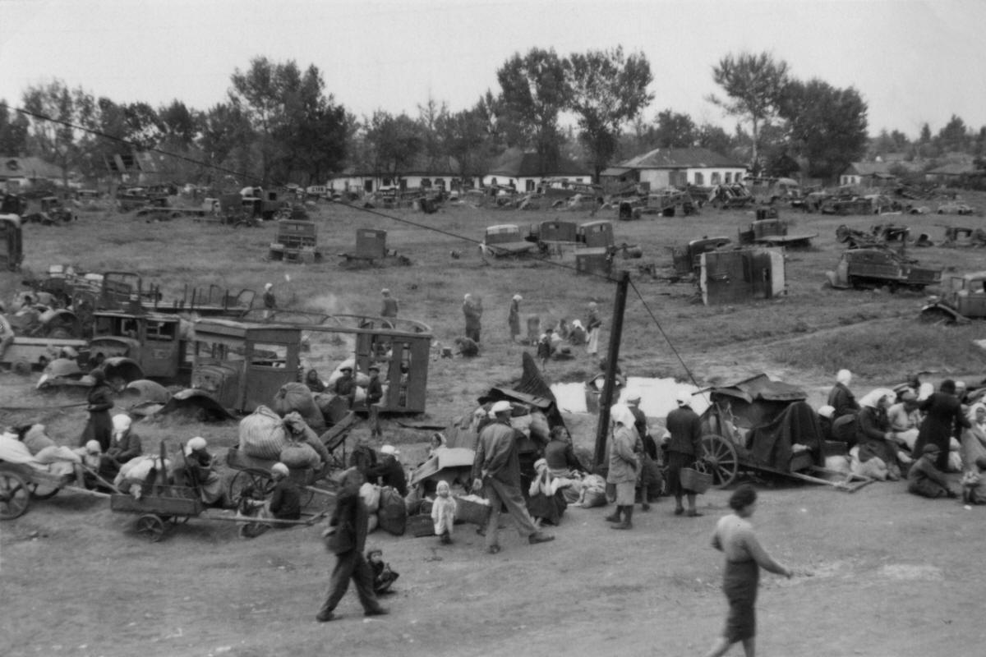
В селах создавались общинные хозяйства, в которых широко применялся принудительный труд, производимая продукция забиралась для нужд фашистской армии либо отправлялась в Германию. Наиболее трудоспособную часть населения гитлеровцы угоняли на каторжные работы в Германию.
Фашистские оккупанты проводили политику массового ограбления населения, отбирали у него ценные вещи, продовольствие, скот. Тысячи людей подвергались арестам, заключались в тюрьмы и концлагеря. Без предъявления каких бы то ни было обвинений проводились массовые расстрелы советских граждан.

Slide 5
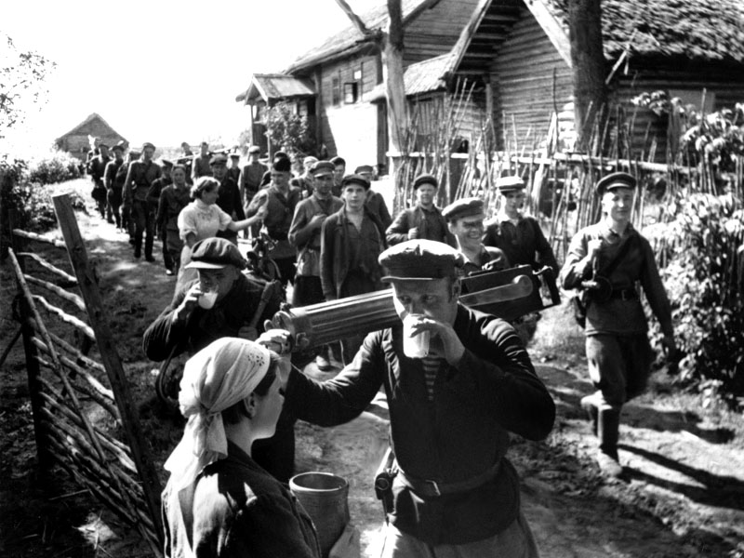
Несмотря на «драконовские меры» на оккупированных украинских территориях, все годы оккупационного режима там продолжало функционировать движение сопротивления.
Мой прадедушка и все жители села чем могли, помогали партизанским отрядам
( одеждой, оружием, пропитанием).
Партизанские отряды в 1941 году принимали участие в оборонительных боях Красной Армии на территории области. Активные действия партизан заставили фашистское командование оттянуть значительные силы с фронта.

Slide 6
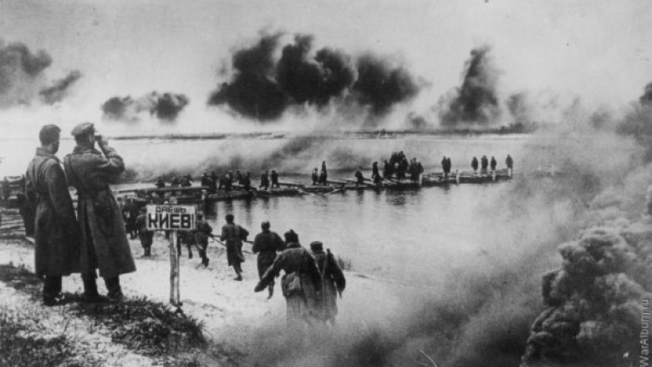
Освобождение Днепропетровской области от гитлеровской оккупации связано с летним наступлением Красной Армии в 1943 году, с исторической битвой за Днепр и Правобережную Украину.

